Slide 1
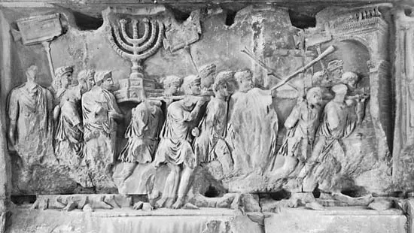
A római köztársaság vége: a birodalom hatalma és irányítása
Készítette: Pócsik Ákos

Slide 2
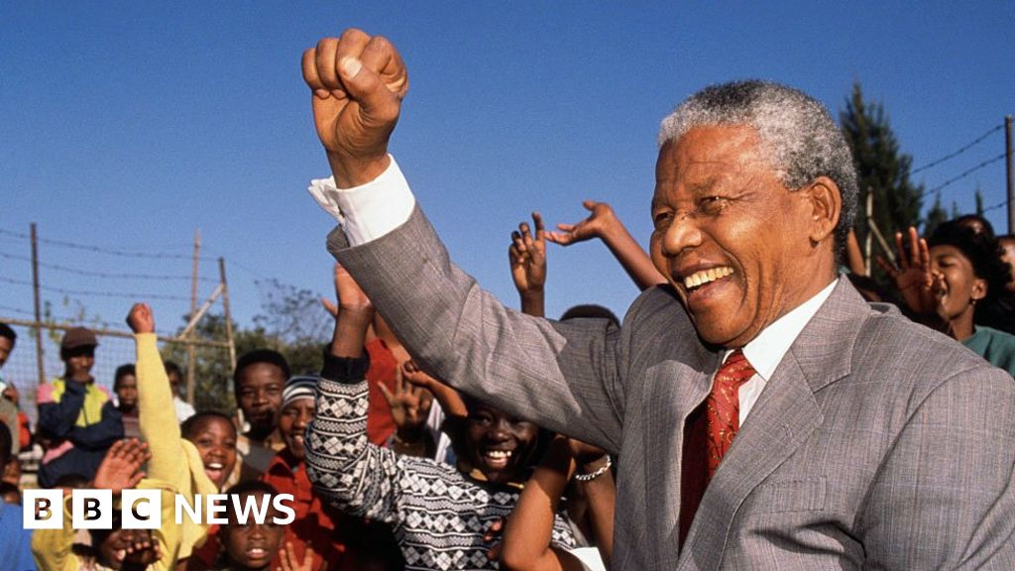

Felvetés
Demokrácia?
Diktatúra?
VS.

Slide 3
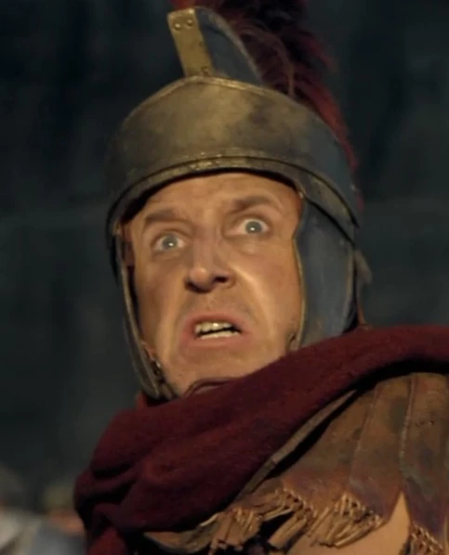
Mummius története az ellopott kincsekről
Történetet mond el Mummiusról, hogy legyőzte a görögöket és kifosztotta.
Nem tudja értékelni a görög művészeti tárgyak esztétikai értékét.
Szokásos volt, hogy a hódítók a legyőzöttektől elveszik javaikat.

Slide 4
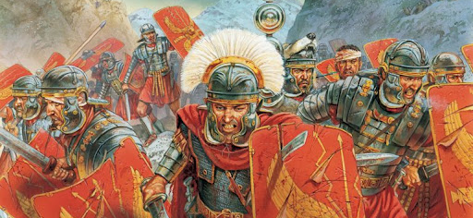
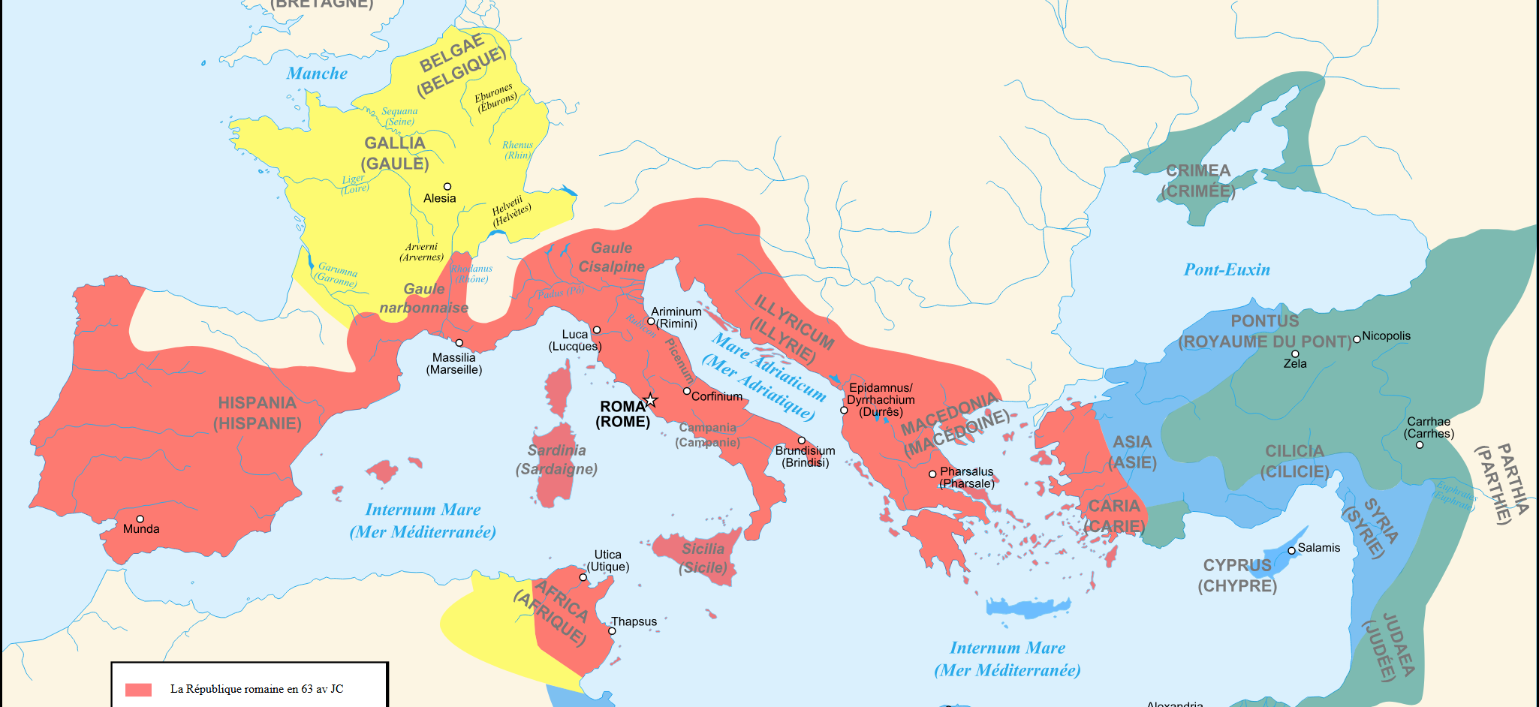
Paraméterei a római külpolitikának
A háború tartotta fel Rómát.
Kik kaphattak polgárjogot?
A szenátus meggyengült
Korrupció
A köztársaság nem tudod egységes maradni
Túl nagy és erős vezetésre van szükség
A szenátus visszaszorítása
Roman Army Structure | Vindolanda Museum

Slide 5
Háború és birodalmi terjeszkedés
Korinthia és Kárthágó elpusztítása 146-ban fordulópont
Magába olvasztja az összes független államot.
Birodalom építés.

Slide 6
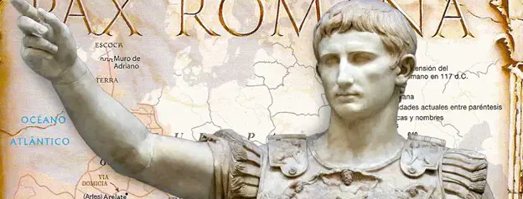
A béke adminisztrációja
Pax Romana
Fizess adót
Legyetek hűségesek a császárhoz
Róma világfőváros

Slide 7
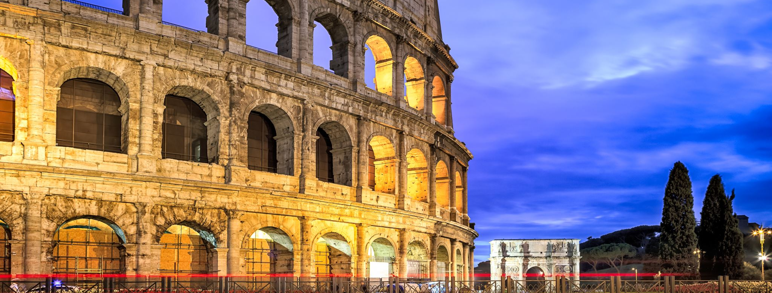
Róma, Itália többi része és a szociális háború
Kr. e. 91-87 között zajlott melynek célja, hogy a lázadók több jogot kapjanak.
A lázadást leverték
De univerzálissá tették a római állampolgársághoz való jogot.

Slide 8
Erkölcs, politika és a Római Köztársaság bukása
A szenátus nem tölti be azt a pozíciót, amely a rendszer megvédését eredményezné.
Az ambitio és a luxuria vette át a szerepet.
Dictatorok elnyomják a köztársasági intézményeket.
Megjelennek az irodalomban olyan írók, akik bírálják a diktatúráz, mint: Tacitus, Seneca, Cicero, Sempronius Asellio
Sempronius Asellio, úgy hitte, hogy a történelem tanítás a patriotizmus és a nacionalizmus megerősítésére tanít minket.
„Alacriores ad rem publicam defendudam” (Buzgóbbak legyenek az állam védelmében)
Tacitus szerint a glolria és a potentia viszi előre az emberi társadalmat.

Slide 9
„A nyugalom és a függetlenség az jelenti, hogy semmire sem törekszünk és a sorsnak a döntéseivel egyáltalán nem törődünk.” (Seneca: Erkölcsi levelek)

Slide 10
Mi lenne jobb szerintetek?

Slide 11
Források
Catherine Steel: The End of the Roman Republic, 146 to 144 BC Conquest and Crisis. Edinburgh: Edinburgh University Press 2013 pp. 62-79
Barbara Levick: Morals, Politics, and the Fall of the Roman Republic. Greece & Rome , Apr., 1982, Vol. 29, No. 1 (Apr., 1982), pp. 53-62 Cambridge University Press on behalf of The Classical Association. https://www.jstor.org/stable/642930 (Letöltés dátuma: 2024. 11. 22.)
Ajánlott:
Marc de Wilde: The dictator’s trust: Regulating and constraining emergency powers in The Roman Republic. History of Political Thought , Autumn 2012, Vol. 33, No. 4 (Autumn 2012), pp. 555-577 Imprint Academic Ltd. https://www.jstor.org/stable/26225778 (Letöltés dátuma: 2024.11.22.)

Slide 12
https://www.google.hu/url?sa=i&url=https%3A%2F%2Fwww.bbc.com%2Fnews%2Fworld-africa-67622924&psig=AOvVaw12w_H-RgbyYO5FDWgrlEKJ&ust=1732392925539000&source=images&cd=vfe&opi=89978449&ved=0CBQQjRxqFwoTCIiT5tng8IkDFQAAAAAdAAAAABAE
https://www.google.hu/url?sa=i&url=https%3A%2F%2Fwww.vanityfair.com%2Fhollywood%2F2019%2F10%2Fsatirzing-hitler-charlie-chaplin-great-dictator&psig=AOvVaw3rN6l6GOJ16u2vemPkaBPu&ust=1732392958944000&source=images&cd=vfe&opi=89978449&ved=0CBQQjRxqFwoTCIC77-ng8IkDFQAAAAAdAAAAABAE
https://www.google.hu/url?sa=i&url=https%3A%2F%2Fspartacus.fandom.com%2Fwiki%2FMummius&psig=AOvVaw1UwF3JRR42cMA_bhFHu5tR&ust=1732393006190000&source=images&cd=vfe&opi=89978449&ved=0CBQQjRxqFwoTCLjkpIDh8IkDFQAAAAAdAAAAABAE
https://www.google.com/url?sa=i&url=https%3A%2F%2Fwww.facebook.com%2Fphoto.php%3Ffbid%3D536195305985955%26id%3D100087864697577%26set%3Da.431658929772927%26locale%3Dbs_BA&psig=AOvVaw0l3gnx7VwafK7fBjVliIBX&ust=1732393103630000&source=images&cd=vfe&opi=89978449&ved=0CBAQjRxqFwoTCJDnybHh8IkDFQAAAAAdAAAAABAE
https://www.google.com/url?sa=i&url=https%3A%2F%2Fview.genially.com%2F661799d46babb200140716d5%2Finteractive-image-mapa-interactivo-grecia-y-roma&psig=AOvVaw2FfFloIIpUraUc88KOitRL&ust=1732393166620000&source=images&cd=vfe&opi=89978449&ved=0CBAQjRxqFwoTCJDe9c3h8IkDFQAAAAAdAAAAABA7
https://www.google.com/url?sa=i&url=https%3A%2F%2Fwww.thecollector.com%2Fwhat-was-the-pax-romana-roman-peace%2F&psig=AOvVaw2sOLtajMTa4oXv_IjgbFfB&ust=1732393298186000&source=images&cd=vfe&opi=89978449&ved=0CBAQjRxqFwoTCOi_9Y7i8IkDFQAAAAAdAAAAABAE

